Slide 1
Les trois ours Byron Barton

Slide 2
Module 1 Découvrir le début de l’histoire et bien le comprendre.
Comprendre certains mots qui seront utilisés dans l’histoire

Slide 3
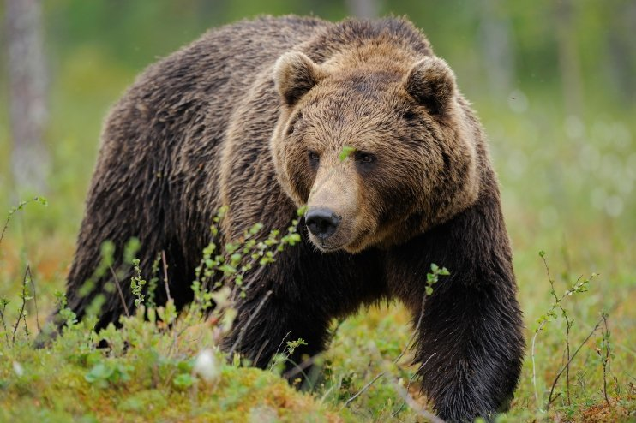
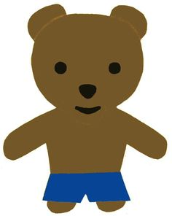
Un ours

Slide 4
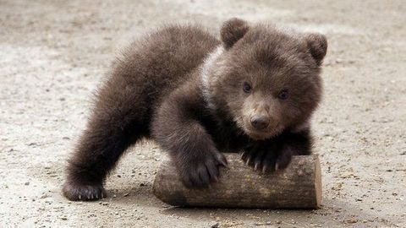
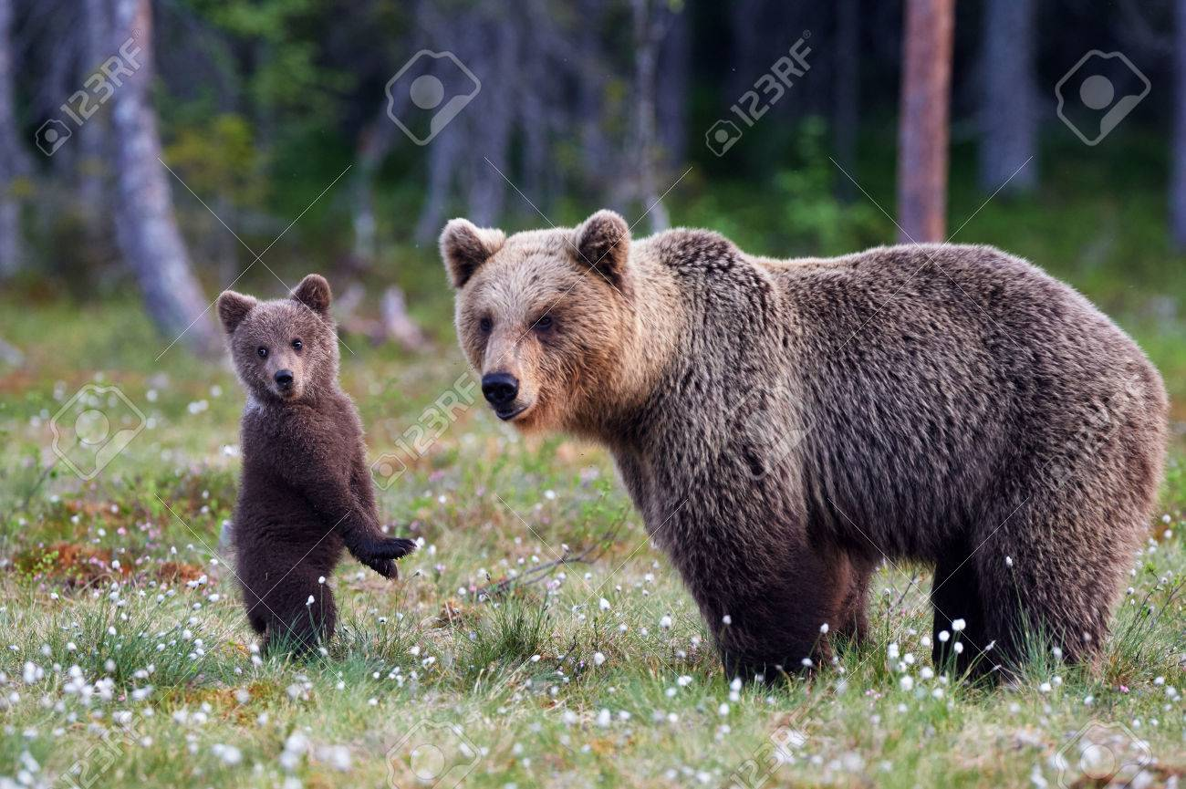
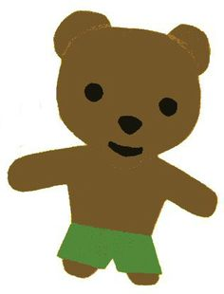
Un ourson

Slide 5
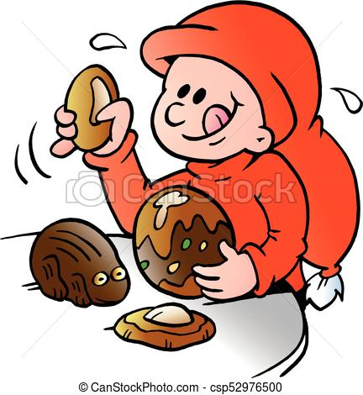
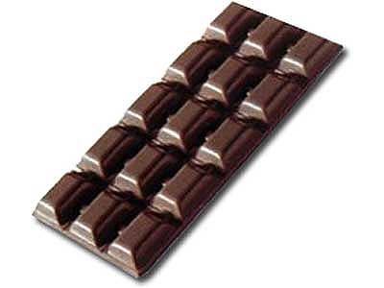
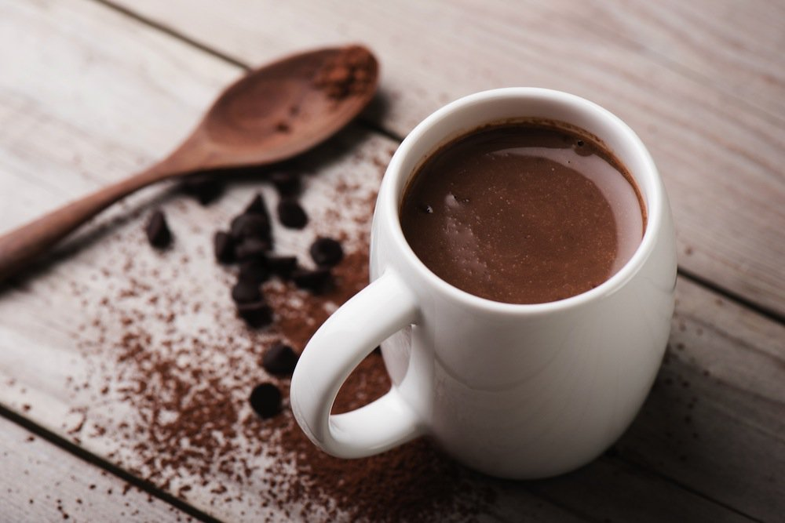
Un délicieux chocolat

Slide 6
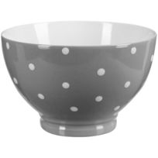
Un grand bol
Un bol un peu plus petit
Un tout petit bol

Slide 7
Brûlant

Slide 8
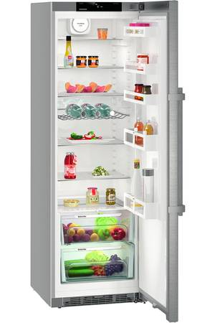
Refroidir

Slide 9
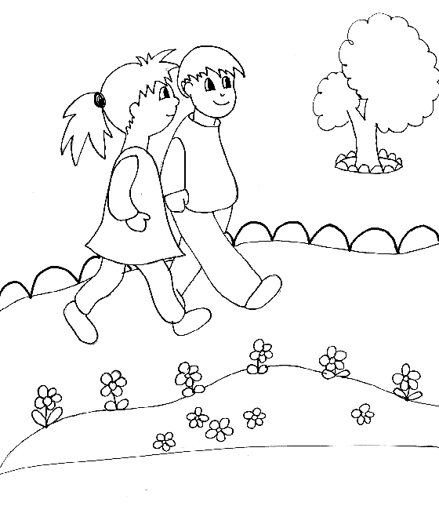
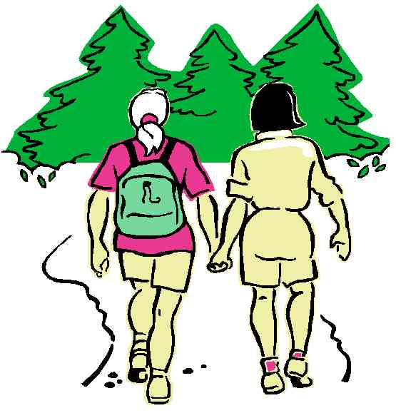
Se promener

Slide 10
Papa ou maman raconte l’histoire…

Slide 11
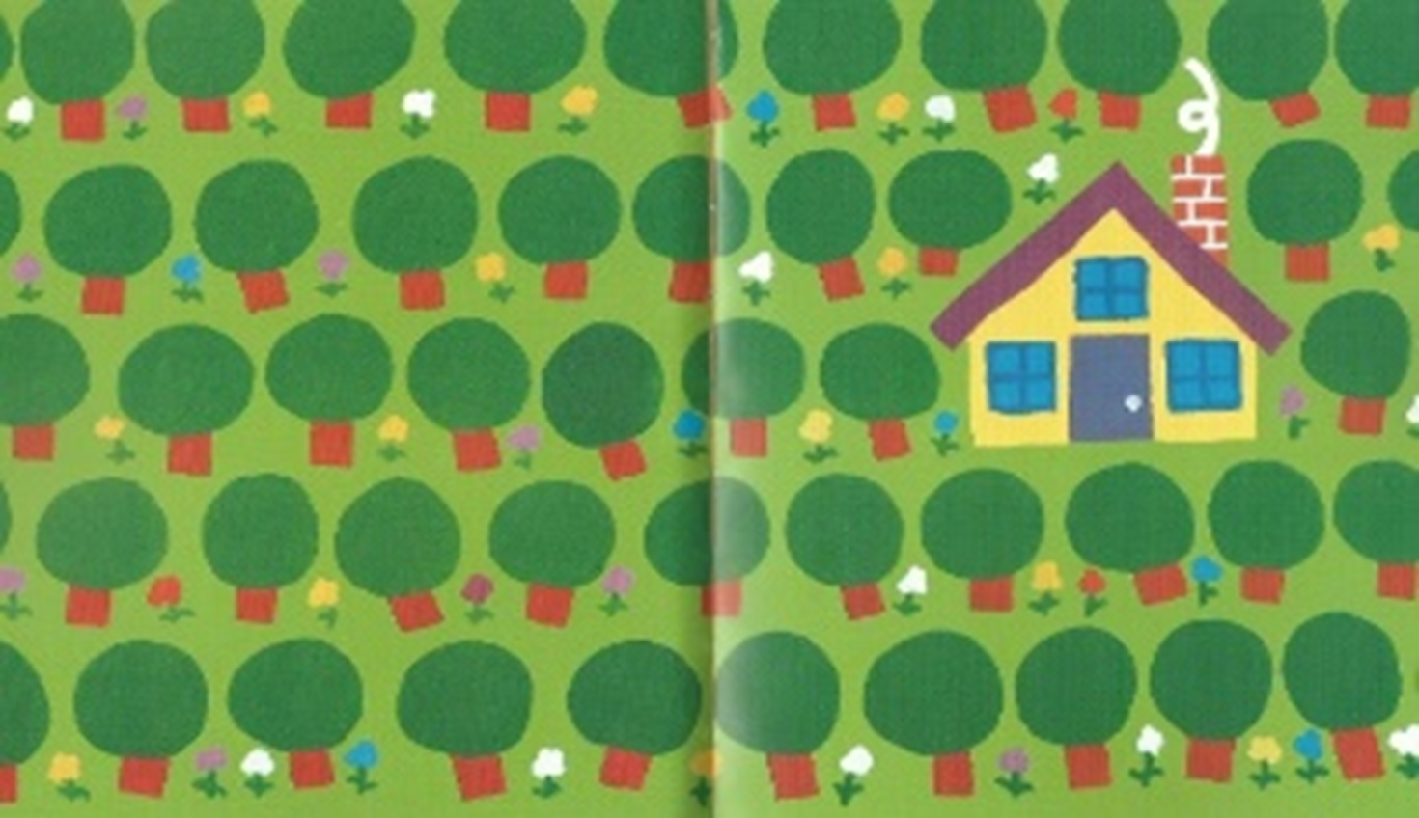
Il était une fois trois ours

Slide 12
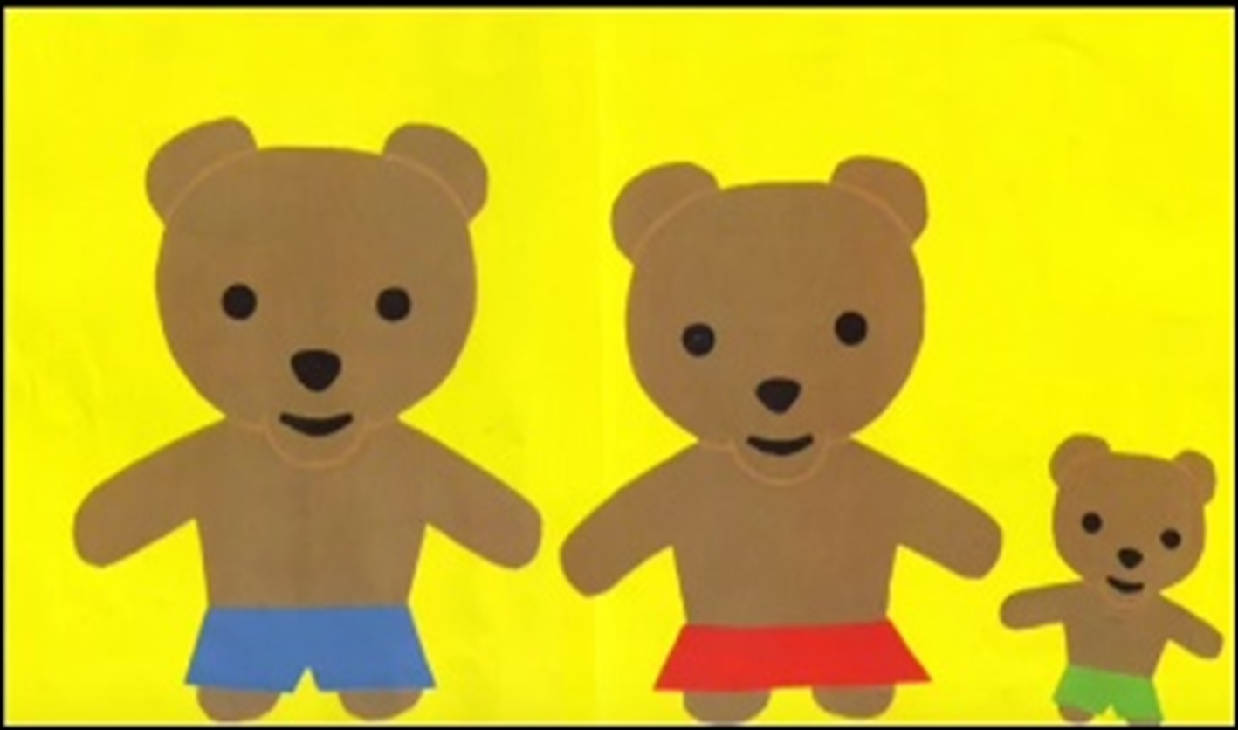
Un papa ours, une maman ours et un petit ourson.

Slide 13
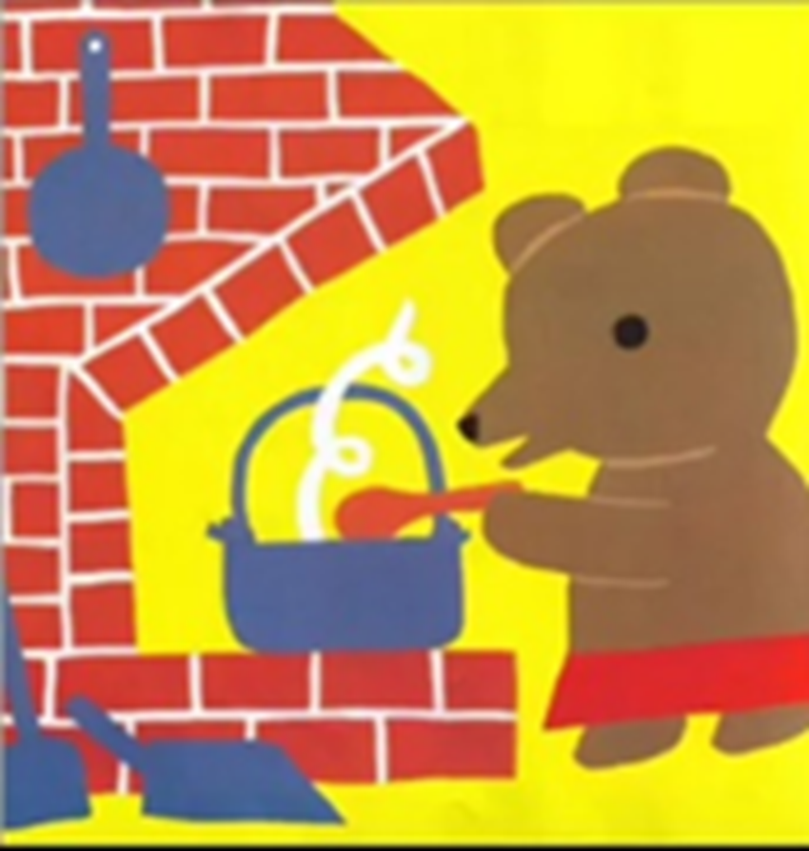
Un matin, Maman Ours prépara un délicieux chocolat.

Slide 14
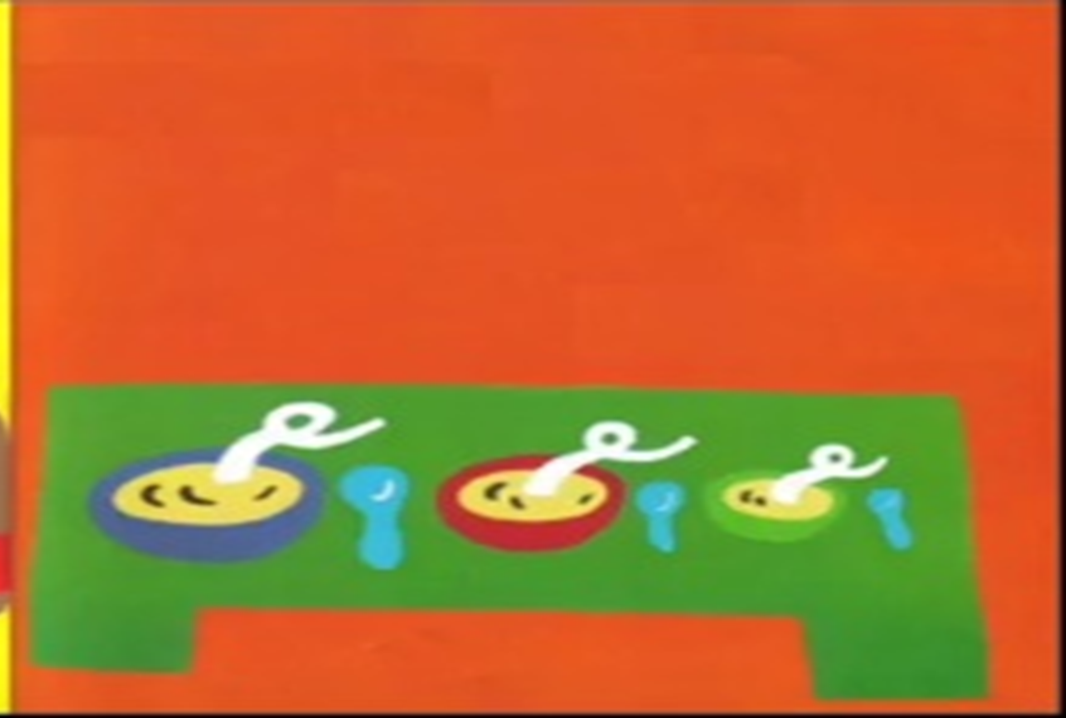
Elle en fit un grand bol pour Papa Ours, un bol un peu plus petit pour Maman Ours et un tout petit bol pour le petit ourson

Slide 15
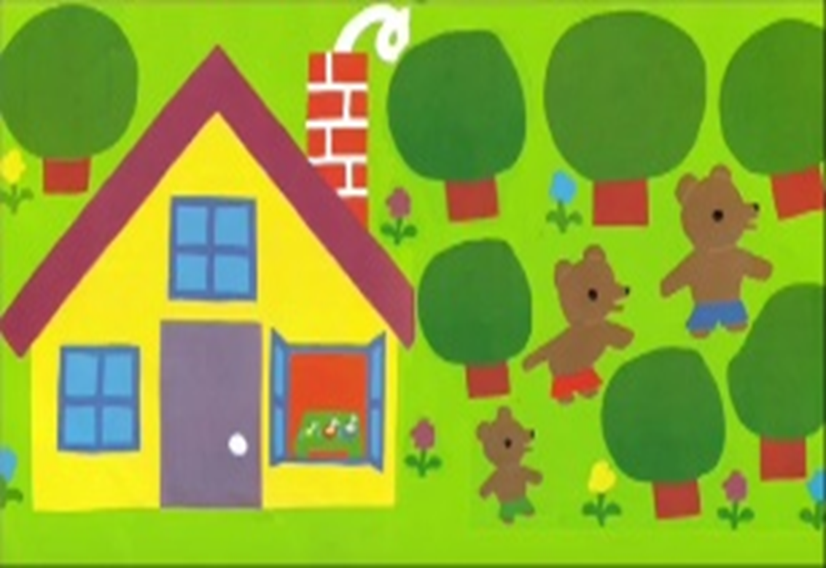
Le chocolat était brûlant. En attendant qu’il refroidisse, les trois ours partirent se promener.

Slide 16
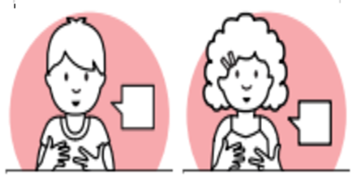
Maintenant c’est au tour de votre enfant de raconter l’histoire grâce aux images qui suivent…

Slide 17
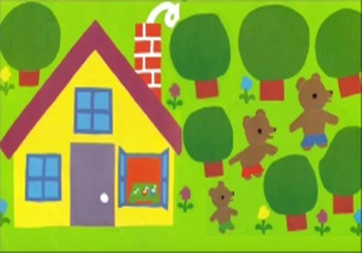

Slide 18
Vous pouvez reprendre ensemble l’histoire en la racontant avec vos mots.

